Slide 1
半导体物理与器件
平衡半导体与载流子统计分布
黄丽珍
Email：lzhuang@suda.edu.cn

Slide 2

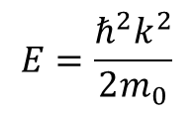
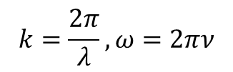
课程回顾
薛定谔方程
引入周期性势场 （布洛赫定理）
布里渊区边界发生反复衍射，出现带隙
1）近自由电子模型
2）kroning-penny模型
3）紧束缚模型
自由电子气
势能项为0
$$k=\frac{2π}{λ}, ω=2πν$$
E
E
$$E=\frac{ℏ^{2}k^{2}}{2m_{0}}$$
导带底
E_{g}
$$p=h/λ=ℏk$$
0
k
价带顶
k

Slide 3
主要内容
半导体的一些基本概念
态密度与费米能级
载流子统计分布
参考教材 半导体物理（刘恩科） 第三章

Slide 4
电子和空穴
成键的电子摆脱共价键束缚：
一个电子和一个空穴
Si
Si
Si
导带
Si
Si
Si
Si
Si
Si
价带
跃迁

Slide 5
电子和空穴
价带中：空状态+剩余填充电子
电流= 剩余填充电子输运产生
空状态+正电荷粒子 输运所产生的电流
等效于
空穴
具有正的有效质量

Slide 6
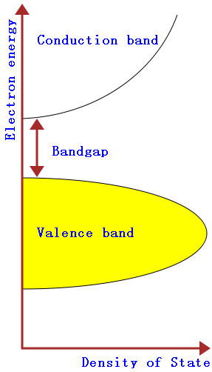
半导体能带
对于半导体，T=0K, 最高占据能带，也就是价带是完全填满，而导带完全空的，但是带隙小，因此在室温下电子有可能通过热激发从价带跃迁到导带.
一般来说，当能带带隙小于2eV在室温下跃迁激发的电子数目是可观, 具有这种性质的材料都是半导体材料.
当带隙大于3eV，室温下激发到导电的电子数据较少，一般表现出绝缘性质，也就是绝缘体.

Slide 7
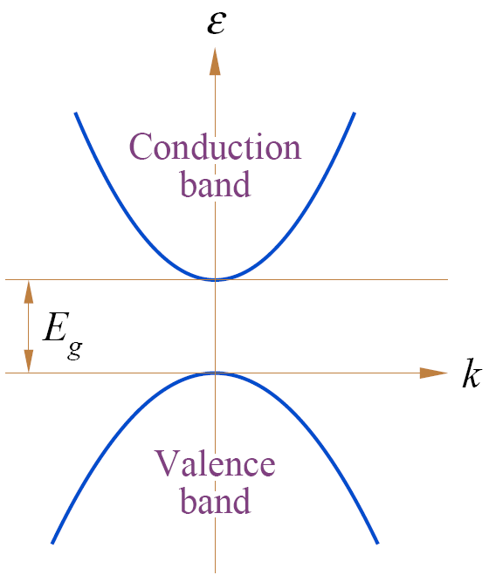
半导体能带
当电子越过带隙激发到导带，导带底将充满电子，而价带顶部存在空穴，因此，导带和价带都变成部分填充的能带，当有电场存在的情况下，就可以产生电流.
和金属相比，半导体的导电性较小，这是由于参与导电的电子和空穴数依然较少，但是这个导电性对于实际应用已经足够.

Slide 8
半导体能带
在实际应用中，参与导电的主要是导带底附近或者价带顶附近的载流子，因此我们主要关注这个能带极值附近的能带结构即可.
采用这个简单的能带结构，能带中的主要参数就是电子和空穴的有效质量（m*_{e}, m*_{h}）以及带隙E_{g}.
E_{c}
E_{v}

Slide 9
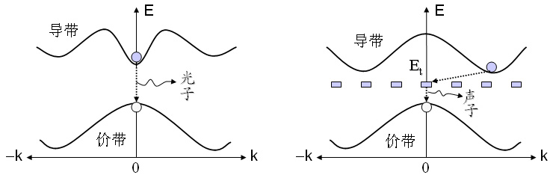

量子跃迁
导带
能量守恒: E₁-E₂= ħω or K_{B}T
动量守恒:
$$hk^{′}−hk=∓q$$
价带

Slide 10
本征半导体
本征半导体：不含杂质和缺陷的纯净半导体，导电载流子主要依靠本征激发产生
导带
导带
电子（electrons）
E_{g}
E_{F}
空穴 （holes）
价带
价带
0 K
300 K
本征半导体：电子和空穴浓度相同

Slide 11
施主能级和受主能级
E_{c}
电离能∆E_{D}
+
Si
Si
Si
Si
-
施主能级
Si
Si
P
Si
Si
Si
Si
Si
E_{v}
施主：未电离，中性；电离后，带正电
E_{c}
Si
Si
Si
Si
+
Si
Si
B
Si
受主能级
Si
Si
Si
Si
-
-
-
-
电离能∆E_{A}
E_{v}
受主：未电离，中性；电离后，带负电

Slide 12
p型半导体和n型半导体
p型半导体： 多数载流子是空穴，存在少量电子（少数载流子）
n型半导体：多数载流子是电子，存在少量空穴（少数载流子）
导带
价带
施主浓度N_{D} > N_{A}
受主浓度N_{A} > N_{D}
杂质的补偿作用：同时存在施主和受主杂质；如果N_{A} = N_{D} 不是高纯半导体
有效掺杂浓度 N_{D(eff)}= N_{D} - N_{A}

Slide 13
浅能级杂质与深能级杂质
E_{c}
浅能级： 靠近导带或者价带的能级
一般掺杂的都是浅能级杂质
E_{v}
E_{c}
深能级： 靠近禁带中线的能级
硅中常见的如：金,银等非III,V族元素杂质
E_{v}

Slide 14
等能面
所谓等能面是指由k空间的能量相同的各点构成的曲面
k_{z}
k_{z}
k_{x}
k_{x}
k_{y}
k_{y}
球面等能面
椭球等能面

Slide 15
简并度
degeneracy
“能级的简并，状态的简并”
统计力学的简并度：
一个能量确定的能级，有多个以上的状态与之对应，即存在简并量子态
能级 E₁， E₂， E₃
简并度 ω₁， ω₂， ω₃
粒子数：a₁， a₂, a₃
简并半导体：能量状态的简并，电子状态的简并：对应载流子浓度大的情况，必须考虑pauli不相容原理，服从费米狄拉克分布
非简并半导体：对应载流子浓度小或者温度高的情况，pauli不相容原理可以不考虑的情况，服从玻尔兹曼分布

Slide 16
基本统计法
Maxwell-Boltzmann 统计
粒子可分辨，不受pauli原理限制。容器中的气体处于相对低压时的状态可以看做是这种分布。
f(E_{i})=exp(-(1+α+βEi) or f(E)=Aexp(- E/kT)
Fermi-Dirac统计
粒子不可分辨，受pauli原理限制，每个量子态只能允许一个粒子。晶体中的电子遵循这种分布
f(E_{i})=1/[1+exp(η+E_{i}/kT)]
Bose统计
粒子不可分辨，不受pauli原理限制。光子的状态或者黑体辐射就是这种分布。
f(E_{i})=1/[exp(α +E_{i}/kT)-1]

Slide 17
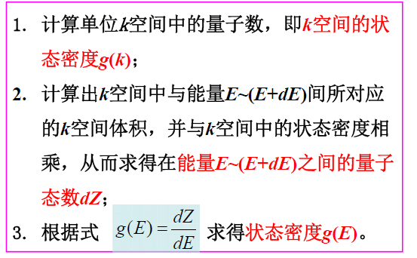
状（能）态密度
单位体积晶体能带中能量E～E+dE无限小能量间隔内有dZ
个量子态，状态密度定义为
g(E)=dZ/dE
k空间中的一个点= 一个量子态

Slide 18
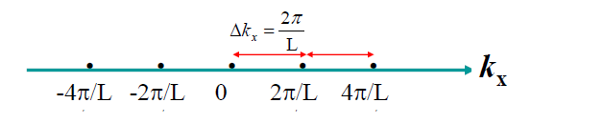
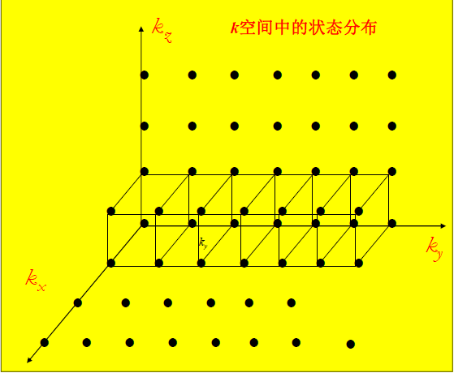
状（能）态密度
L/2π
一个态的体积：
(2π/L)³
考虑自旋的k空间态密度
2/ ((2π/L)³)
2V/8π³

Slide 19
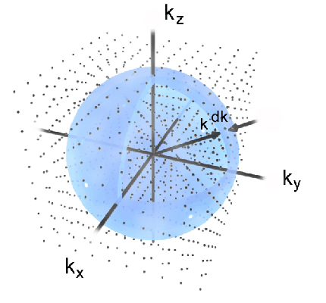
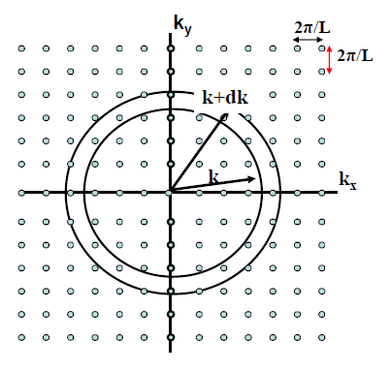
状（能）态密度
从E到E+dE区间，存在dZ个量子态，则
状态密度为g(E)=dZ/dE
单位k空间的量子态数:k空间的态密度：2V/8π³
简单情况: 导带，k=0，等能面为球面，
态密度：
dE范围内的 k空间量子态： 2V/8π³ *4πk²dk

Slide 20
状（能）态密度
E
1
导带底：
g_{C}(E)
g_{V}(E)
价带顶：
2
状态密度与能量的关系

Slide 21
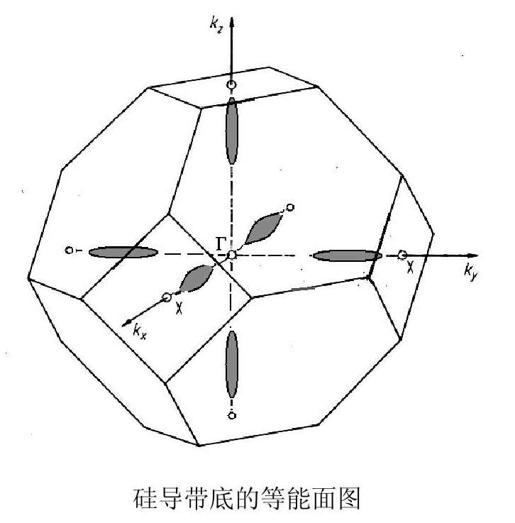
状（能）态密度
实际半导体情况：
以硅为例，导带附近的等能面为旋转椭球面，E(k)与k关系相应改变，极值不一定在k=0处，且导带底也不止一个状态，类似方法可以解出：
其中：
导带底状态密度有效质量
同理可算出价带底的态密度

Slide 22
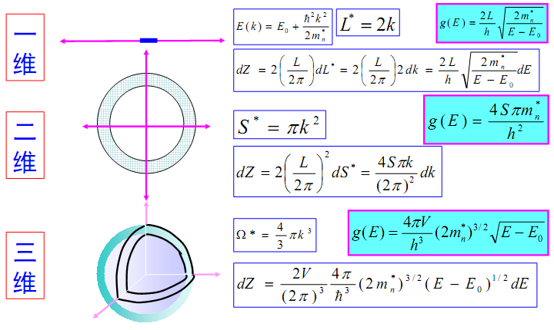
状（能）态密度

Slide 23
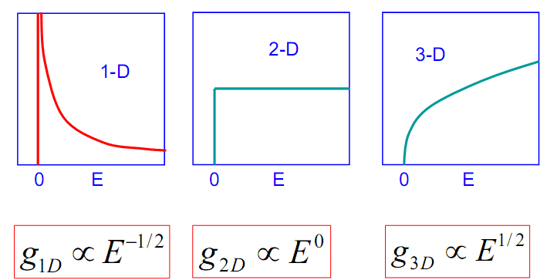
状（能）态密度

Slide 24
费米分布函数
一、导出费米分布函数的条件（适用性）
⑴把半导体中的电子看作是近独立体系,即认为电子之间的相互作用很微弱.
⑵电子的运动是服从量子力学规律的,用量子态描述它们的运动状态.电子的能量是量子化的,即其中一个量子态被电子占据,不影响其他的量子态被电子占据.并且每一能级可以认为是双重简并的,这对应于自旋的两个容许值.
⑶在量子力学中,认为同一体系中的电子是全同的,不可分辨的。任意两个电子的交换，不引起新的微观状态。
⑷电子在状态中的分布,要受到泡利不相容原理的限制.
适合上述条件的量子统计,称为费米-狄拉克统计.
能带中的电子在能级上的分布，服从费米-狄拉克统计规律。

Slide 25
费米分布函数
绝对温度T 下的物体内，电子达到热平衡状态时，一个能量为Ｅ的独立量子态被一个电子占据的几率f(E) 为
空穴占据几率: 1-f(E)
它描述每个量子态被电子占据的几率随E的变化.K_{B}是波尔兹曼常数,T是绝对温度,E_{F}是一个待定参数,具有能量的量纲,称为费米能级.

Slide 26
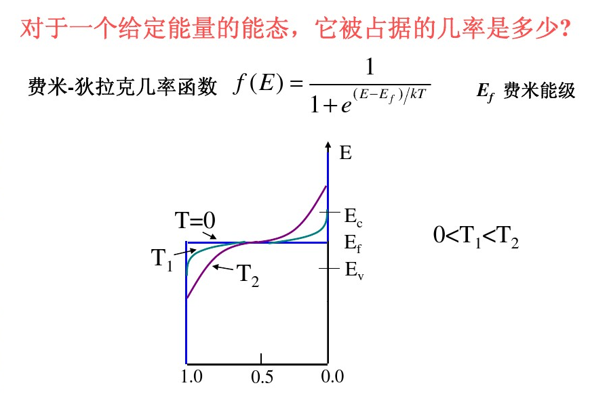
费米分布函数
T=0K:
If E<E_{f}, f(E)=1
If E>E_{f}, f(E)=0
T>0K:
If E<E_{f}, f(E)>1/2
If E=E_{f}, f(E)=1/2
If E>E_{f}, f(E)<1/2

Slide 27
费米能级
当温度一定的情况下，E_{f}一旦确定，体系内电子的分布就可以确定
费米能级 E_{f}
电子遵循费米狄拉克分布
E_{f}与温度，半导体材料的导电类型，杂质含量以及能量零点的选取有关
E=E_{f} 占据几率为1/2
热平衡状态，具有统一费米能级

Slide 28
费米能级
E_{F}实际上是一个参考能级,低于E_{F}的能级被电子占据的几率大于空着的几率;能量高于E_{F}的量子态,被电子占据的几率则小于空着的几率.
1.0
1
-
f
(
E
)
0.5
0
分布函数随
的变化
和
从图可以看出,函数
相对于费米能级E_{F}是对称的

Slide 29
费米能级
费米能级在能带中的位置：
对于金属晶体，价电子只能部分填满最外的导带，费米能级位置在导带中。
对于半导体晶体，价电子填满了价带，最外的导带是空的，费米能级位置在禁带内，且随其中的杂质种类、杂质浓度以及温度的不同而改变。

Slide 30
费米分布与玻尔兹曼分布
当E-E_{f} > > K_{B}T
玻尔兹曼分布函数

Slide 31
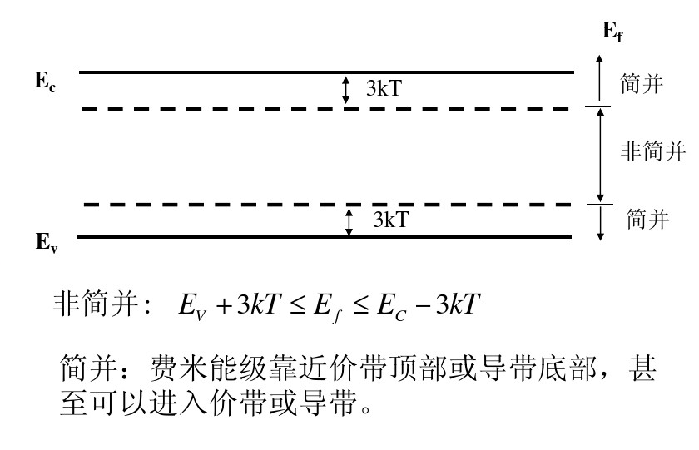
简并与非简并
玻尔兹曼
费米狄拉克

Slide 32
载流子浓度
载流子
浓度：
单位体积内的载流子数
电子按量子态分布(费米或玻耳兹曼分布)
量子态按能量的分布(状态密度)
N / V
通常所遇到的杂质浓度不太高的情况下,费米能级是在禁带中,E_{C}-E_{F} or E_{F}-E_{V}>>KT,载流子遵循波尔兹曼统计规律。通常把这种经典统计适用的情况,称为非简并化情况。

Slide 33
导带中的电子载流子浓度
E
以电子为例：
玻尔兹曼情况下
g(E)
分布函数（几率）
f(E)
态密度
g(E)=
单位dE间的电子数：dN=f(E)g(E)dE, 单位体积的电子dn=dN/V
导带中电子浓度
N_{c}

Slide 34
导带中的电子载流子浓度

Slide 35

导带中的电子载流子浓度
令
$$E−E_{c}+E_{c}−E_{f}$$
导带电子浓度可理解为:导带底状态密度为N_{C} ,电子占据几率为f(E_{C}),导带中电子浓度n为N_{C}中电子占据的量子态数目
电子占据E_{c}的概率

Slide 36
价带中的空穴载流子浓度
对于价带中的空穴浓度
玻尔兹曼情况下
同理可得：
N_{v}
热平衡状态下
自己推导。。

Slide 37
小结
把导带中所有的量子态都集中在导带底E_{c}，而它对应的量子态数为N_{c}，则导带中的电子浓度等于这些量子态中容纳的电子数
把价带中所有的量子态都集中在价带顶E_{V}，而它的量子态数为N_{V},
则价带中的空穴浓度就是N_{V}个量子态中包含的空穴数。
导带中的电子浓度和价带中的空穴浓度取决于温度T和费米能级E_{F}的位置。
温度的影响来源于两个方面，一是N_{c}和N_{V}随温度变化。二是玻耳曼分布函数中的指数随温度变化。

Slide 38
载流子浓度乘积
电子和空穴浓度乘积与费米能级无关，也与掺杂无关，取决于不同材料的禁带宽度及其状态密度有效质量。
在特定温度下，对于确定的半导体材料，热平衡下载流子浓度的乘积保持恒定。

Slide 39
载流子浓度：本征半导体
本征半导体：没有掺杂和缺陷的半导体
本征热激发
电子空穴成对出现，n₀=p₀
电中性条件：
当上式满足时,导带电子的电荷密度(-e)n同价带空穴的电荷密度(+e)p大小相等,符号相反,半导体处于电中性状态,

Slide 40
载流子浓度：本征半导体
本征半导体
载流子浓度：n_{i}=n₀=p₀=
与温度的关系
斜率 -E_{g}/k_{B}T
极限工作温度
ln n
n_{i}=5*10¹⁴ cm⁻³
Si ： 520K
Ge ： 370K
GaAs: 720K
1000/T

Slide 41
载流子浓度：本征半导体
=
载流子浓度：n_{i}=n₀=p₀=
根据这一关系，可解出本征半导体的费米能级
假如
,
, E_{i}恰好位于禁带中央.

Slide 42
载流子浓度：本征半导体
代入上式得：
E_{i}在禁带中线之上
E_{i}在禁带中线
E_{i}在禁带中线之下
对硅、锗和砷化镓有：
这三种半导体材料，E_{F}约在禁带中线附近1.5kT的范围内。

Slide 43
载流子浓度：本征半导体
在室温下(300K),Si 、Ge 、GaAs的本征载流子浓度和禁带宽度
1.本征半导体的载流子浓度只与半导体本身能带结构及温度有关。温度一定时，禁带宽度越窄的半导体，本征载流子浓度越大。对给定的半导体，本征载流子随温度升高而迅速增大。
 | Si | Ge | GaAs
n_{i}(cm⁻³)
E_{g}(eV) | 1.12 | 0.67 | 1.43
2. 在一定温度下任何非简并半导体的热平衡载流子浓度的乘积等于该温度下本征载流子浓度的平方。
实际半导体中杂质和缺陷总是存在的。只要杂质含量低于一定限度就可以认为是本征半导体。
本征载流子随温度迅速变化，使器件性能不稳定，所以制造半导体器件用的是含有适当杂质的半导体。
器件的极限工作温度取决于E_{g}和有效掺杂浓度。
载流子浓度：n_{i}=n₀=p₀=

Slide 44
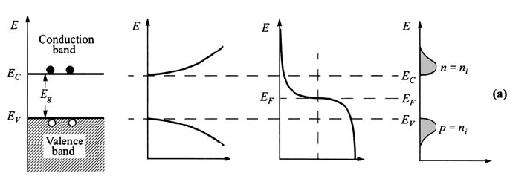
载流子浓度：本征半导体

Slide 45
杂质能级上的电子和空穴
● 能带中的电子是作共有化运动的电子, 它们的运动范围延伸到整个晶体,与电子空间运动对应的每个能级,存在自旋相反的两个量子态.由于电子之间的作用很微弱,电子占据这两个量子态是相互独立的.
能带中的电子在状态中的分布是服从费米分布的.
● 在杂质上的电子态与上述情形不同,它们是束缚在状态中的局部化量子态，它们的分布不服从费米分布。
以类氢施主为例,当基态未被占据时,由于电子自旋方向的不同而可以有两种方式占据状态,但是一旦有一个电子以某种自旋方式占据了该能级,就不再可能有第二个电子占据另一种自旋状态.因为在施主俘获一个电子之后,静电作用将把另一个自旋状态提到很高的能量,(因为电子态是局域化的，电子间相互作用很强），基于上述由自旋引起的简并,不能用费米分布函数来确定电子占据施主能级的几率.

Slide 46
杂质能级上的电子和空穴
可以证明，电子占据能量为E_{D}的施主杂质能级的概率是：
式中g_{D}为施主能级的自旋简并度.一般g_{D}>1,对Si 、 Ge，g_{D}=2
空穴占据能量为E_{A}的受主杂质能级的概率是：
式中g_{A}为受主能级的自旋简并度.一般g_{A}>1,对Si 、 Ge，g_{A}=2

Slide 47
杂质能级上的电子和空穴
设施主杂质浓度为N_{D}、受主杂质浓度为N_{A}
(1) 施主能级上的电子浓度n_{D}为：
施主上有电子占据时,它们是电中性的,所以n_{D}也就是中性施主浓度 (未电离的施主浓度）.

Slide 48
杂质能级上的电子和空穴
(2) 已电离的施主浓度（正电中心浓度）n_{D}⁺为：
(3) 受主能级上的空穴浓度p_{A}为:
(4) 已电离了的受主浓度（负电中心浓度）p_{A}⁻为：

Slide 49
杂质能级上的电子和空穴
讨论
杂质能级与费米能级的相对位置反映了电子和空穴占据杂质能级的情况：
1) 当
时有
g_{D}=2
此时,
即E_{F}远在E_{D}之下时，施主杂质几乎全部电离；反之, E_{F}远E_{D}在之上时，施主杂质基本上没有电离； E_{F}与E_{D}重合时，施主杂质有1/3电离, 2/3没有电离。
2) 类似地,当E_{F}远在E_{A}之上时，受主杂质几乎全部电离；E_{F}远在E_{A}在之下时，受主杂质基本上没有电离； E_{F}与E_{A}重合时，受主杂质1/3电离，2/3没有电离。

Slide 50
杂质半导体的电中性条件
导带电子
价带空穴
带电粒子
带负电
带正电
电离受主
电离施主

Slide 51
杂质半导体的电中性条件
热平衡状态下电中性条件（电荷密度为零）
把
和
代入得：
即：

Slide 52
n型和p型半导体的载流子浓度
只掺杂施主（受主）杂质
三种掺杂
情形
掺施主（受主）杂质远大于掺受主(施主）杂质,受主（施主）杂质可以忽略不计
掺施主（受主）杂质大于掺受主（施主）杂质，杂质补偿后仍呈现为n型（p型）半导体
对象：只讨论一种掺杂类型的半导体： p或者n

Slide 53
n型半导体的载流子浓度
只含一种施主杂质的N型半导体(其能级分布如图所示)中，除了电子由价带跃迁到导带的本征激发之外，还存在施主能级上的电子激发到导带的过程，即杂质电离.
·
·
·
·
·
E_{C}
本征激发：E_{g}
杂质电离：E_{I}
不同温度范围，
主要作用不同
○
·
○
·
○
E_{d}
多子：电子
少子：空穴
E_{V}
○
○
只含一种施主杂质的半导体

Slide 54
n型半导体的载流子浓度
对象：单掺杂的n型半导体; 非简并
电中性条件：
1. 杂质电离
2. 本征激发
杂质电离和本征激发是发生在不同的温度范围。
在低温下，主要是电子由施主能级激发到导带的杂质电离过程。
只有在足够高的温度下，本征激发才成为载流子的主要来源.

Slide 55
n型半导体：杂质电离
(1) 低温弱电离
-
-
-
E_{C}
E_{F}
+
+
+
E_{D}
未完全电离
E_{V}
低温电离区
此时电中性条件为：
意义：电离的施主浓度等于导带上的电子浓度。

Slide 56
n型半导体：杂质电离
取 g_{D}=2
上式可化为：
解得：
费米能级与温度、杂质浓度和杂质性质有关

Slide 57
n型半导体：杂质电离
由此可以看出：
①绝对零度（T＝0K）时,E_{f}位于导带底和施主能级的中央.
②在足够低的温度区（几K时），当2N_{c}<N_{D}时，随着温度的增加，E_{F}起初逐渐上升，并达到一个极大值，然后开始下降．当2N_{c}=N_{D}时，它又重新下降到绝对零度的值．
③温度继续升高，在2N_{C}>N_{D}的温度区，E_{f}续下降．，施主能级E_{D}之上的E_{f}曲线就是这种情况．
E
0
T
费米能级随温度的变化

Slide 58
n型半导体：杂质电离
得到低温弱电离区的电子浓度表达式：
上式两边取对数，得：
测得n₀与温度的关系，可以用上式求得电离能。

Slide 59
n型半导体：杂质电离
(2)杂质电离：中间电离区
介于弱电离与完全电离之间的温度区
本征激发仍略去，随着温度T的增加，n_{D}+已足够大，故直接
求解方程：
取 g_{D}=2
E_{F}代入
可求出n₀

Slide 60
n型半导体：杂质电离
(3)强电离(饱和电离)的温度区。
当温度升高到一定值后，有效施主杂质全部电离，但本征激发仍可忽略。
-
-
-
-
-
-
-
E_{C}
电中性条件：
+
+
+
+
+
+
+
E_{D}
E_{F}
E_{V}
饱和电离区

Slide 61
n型半导体：杂质电离
可得费米能级表示式为：
显然，费米能级由温度和杂质浓度决定。
由于一般掺杂浓度下，
费米能级在导带底以下。
(对硅和锗，N_{C}：10¹⁸~10¹⁹/cm³)

Slide 62
（4)过渡区
n型半导体：杂志电离，本征激发
半导体所处温度超过杂质饱和电离的温度区之后，本征激发不可忽略，随温度升高，因本征激发产生的载流子浓度迅速增加，N_{D}与n_{i}的数值可以相比拟，称这种情况为处于过渡温度区。
-
E_{C}
-
-
-
-
-
-
-
-
-
+
+
+
+
+
+
E_{D}
E_{F}
E_{V}
+
+
+
+
过渡温度区
此时，电中性条件变为：

Slide 63
n型半导体：杂志电离，本征激发
将
和
n_{i} E_{i}分别为本征半导体的载流子浓度和费米能级
代入上式得到费米能级：
解得过渡温度区的费米能级：
温度一定时，E_{i}和n_{i}一定，E_{f}可求。

Slide 64
n型半导体：杂志电离，本征激发
过渡区载流子浓度的计算：
联立方程：
解得：

Slide 65
n型半导体：杂志电离，本征激发
讨论：
不难解得：
可见电子浓度比空穴浓度大得多，这时半导体处于过渡区内靠近
饱和区的一边。室温下，硅两者的浓度可以差十几个数量级。
浓度大的称多数载流子，少的称少数载流子。

Slide 66
n型半导体：杂志电离，本征激发
不难解得：
电子浓度和空穴浓度大小相近，都近n_{i}，这时半导体处于过渡区内靠近本征激发一边。

Slide 67
n型半导体：本征激发
2. 高温本征激发区
温度继续升高，本征激发更为强烈，使半导体本征载流子浓度远多于杂质电离的载流子浓度， 即n_{i}>>N_{D} 时，称为杂质半导体进入了本征激发区。此时的电中性条件变为：n₀＝p₀，半导体与没有掺杂的本征半导体的情况基本相同。
-
-
-
-
-
-
-
-
-
-
-
-
E_{C}
-
-
-
-
-
-
-
-
-
-
-
-
+
+
+
+
+
+
+
E_{D}
高温本征激发区
E_{F}
E_{V}
+
+
+
+
+
+
+
+
+
+
+
+
+
+
+
+
+
+
+
+
+
+
+
+
+
+

Slide 68
n型半导体的载流子浓度

Slide 69
n型半导体的载流子浓度
lnn
本征区
杂质半导体中载流子浓度随温度变化的规律：
从低温到高温大致可分为三个区域，即杂质弱电离区，杂质饱和区和本征激发区
饱和电离区
杂质电离区
n型半导体中电子浓度随温度的变化

Slide 70
p型半导体的载流子浓度
只有一种受主杂质的p型半导体，在非简并条件下，同样可以从电中性条件出发推导相应的结果。
（1）低温度弱电离区：

Slide 71
p型半导体的载流子浓度
（2） 强电离(饱和电离)区：
（3）过渡区：

Slide 72
p型半导体的载流子浓度
4)高温本征激发区
p型半导体进入到本征激发的温度区与n型半导体进入到本征激发的温度区相似，同样可以用处理本征半导体的方法来解决。

Slide 73
载流子浓度
本征半导体
态密度
分布函数
载流子浓度
载流子浓度：n_{i}=n₀=p₀=

Slide 74
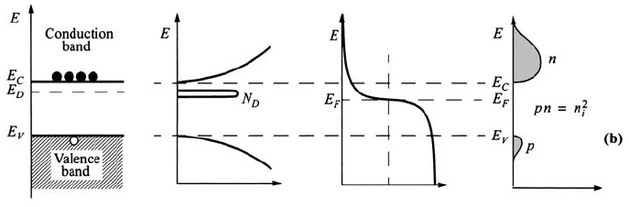
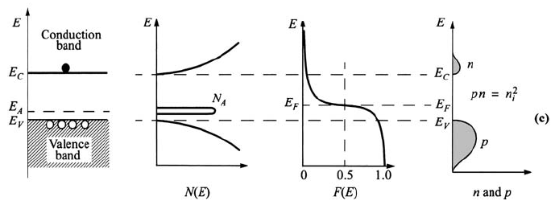
载流子浓度
n型半导体
p型半导体

Slide 75
杂质半导体
讨论：
lnn
本征区
饱和电离区
杂质电离区
n型半导体中电子浓度随温度的变化
☞
载流子浓度保持稳定，器件就能稳定工作

Slide 76
半导体器件工作温度
这个工作温度受本征载流子浓度制约：在本征激发可以忽略的温度范围，如果杂质全部电离，载流子浓度是一定的，器件就能稳定工作。
但是随着温度的升高，本征载流子浓度迅速地增加。
当温度足够高时，本征激发占主要地位，器件将不能正常工作。因此，每一种半导体材料制成的器件都有一定的极限工作温度，超过这一温度后，器件就失效了。
硅：526K
锗：370K
砷化镓：720K

Slide 77
多数载流子浓度与少数载流子浓度
多数载流子（多子）
一定温度下，在n型半导体导带中的电子占多数，而在p型半导体价带中的空穴占多数，这些载流子称为多数载流子(简称多子)。
少数载流子（少子）
在n型半导体价带中的空穴或p型半导体导带中的电子称为少数载流子（简称少子）。
在同种半导体中多子与少子浓度始终服从以下关系：

Slide 78
多数载流子浓度与少数载流子浓度
注意
1) 在实际应用的半导体中，掺杂浓度远大于本征载流子浓度，即多子浓度远大于少子浓度，此时考虑半导体的导电能力，往往少子对导电的贡献可不计。
2) 就器件应用而言，半导体通常处于非平衡状态，此时非平衡少子的改变量远大于平衡时少子浓度，少子取重要作用。多数器件就是依靠少子注入而工作的。
3) 在过渡温度范围，少子和多子浓度可以比较接近，考虑半导体导电能力时，两种载流子对导电的贡献必须加以考虑。低掺杂半导体容易处于这种情况。

Slide 79
一般情况下的载流子统计
杂质补偿：同时含有施主和受主杂质情况
电中性条件：
按温度分类别求解

Slide 80
总结
1. 态密度的概念和计算方法
g(E)=dZ/dE
2. 费米能级的概念，影响因素和意义
3. 载流子浓度的计算和影响因素 （E_{f} 和n）

Slide 81
半导体物理-载流子浓度
n型半导体
本征半导体
p型半导体
分电离情况：
弱电离
饱和电离
本征激发
载流子浓度：
n_{i}=n₀=p₀=
分电离情况：
弱电离
饱和电离
本征激发
费米能级：

Slide 82

练习题
1. 当E-E_{F}为1.5 kT, 4kT, 10 kT,时，分别用费米分布函数和玻尔兹曼分布函数计算电子占据该能级的概率？
2. 计算T=250K 和 T=400K时砷化镓中的本征载流子浓度
已知T=300K时 AsGa中的N_{c}=2.8*10¹⁹ cm⁻³, N_{v}=1.04 *10¹⁹ cm⁻³, 他们均与T^{3/2}成正比， AsGa的禁带宽度为1.12eV，在此范围内不随温度变化

Slide 83
知识点总结
1. 态密度 g(E): 单位能量区间的量子态密度
求解思路
k空间量子态密度 ρ’：1/一个量子态占据的k空间体积
dE 区间对应的k空间体积dΩ：球体等能面： 4πk²dk
dE 区间的量子态数dZ：dZ= ρ’ dΩ =2V/8π³* 4πk²dk
计算态密度： dZ/ dE; 结合E-k关系
2V/8π³
导带底
价带顶
2. 载流子浓度: 单位体积载流子数目
对导带和价带分别求量子态数：能带区间*g(E)
每个量子态能级的占据概率 f(E)
导带或者价带 载流子数目：能带区间*g(E)* f(E)

Slide 84
知识点总结
载流子浓度
载流子浓度乘积

Slide 85
知识点总结
载流子浓度
费米能级
本征半导体
n_{i}=n₀=p₀=
热平衡状态下电中性条件（电荷密度为零）
低温区
饱和电离区
本征激发区
n型半导体
=N_{D}
低温区
饱和电离区
本征激发区
p型半导体

